Slide 1
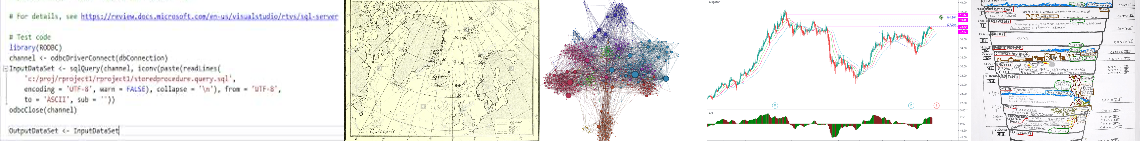


TEI_Document
Giovanni Pietro Vitali
giovannipietrovitali@gmail.com | giovannni.vitali@uvsq.fr
Université de Versailles Saint Quentin en Yvelines
Université Paris-Saclay

Slide 2
XML

Slide 3
Le XML
XML signifie Extensible Markup Language. C’est un langage de balisage (vs langage de programmation, de définition de données ou de requête). Comme tout langage, il est régi par des règles.
Plus d'informations sur Wikipedia

Slide 4
Les principales règles
Ce langage de balisage fonctionne de manière simple
<élément attribut="valeur">donnée</élément>
Un <élément> est entre chevrons
Une <balise> doit être fermé </balise>
Une <balise1> ne doit <balise2> pas être croisée
</balise1> avec un autre </balise2>
Une <balise/> peut être auto‑fermante
Un <élément> peut porter un @attribut (noté avec un @ )
L’@attribut a une "valeur" (entre guillemets)

Slide 5
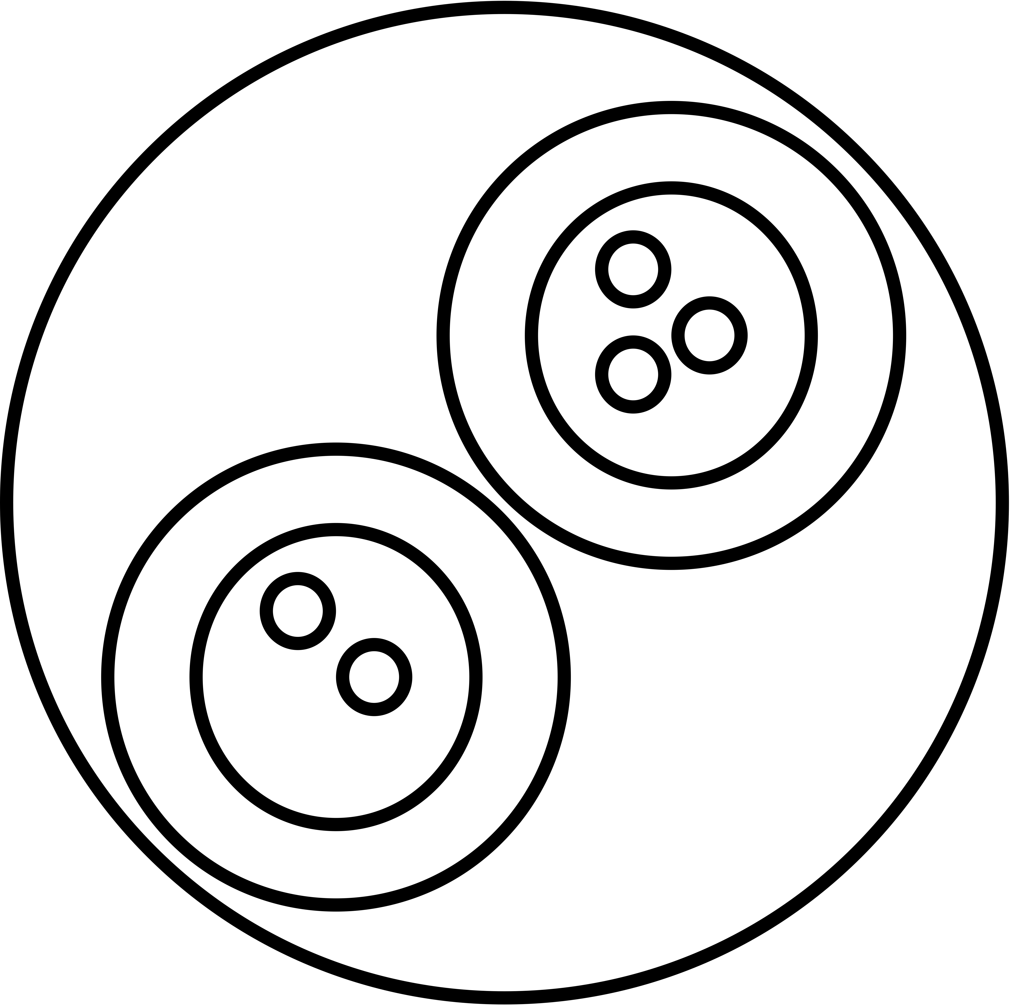
Du texte à la base de données
Une donnée est enfermée entre deux balises. Pour nous il s’agit de parties, de chapitres, de paragraphes, de phrases, de mots, de caractères...
Les données sont "emboîtées" les unes dans les autres : un document contient des paragraphes, qui contiennent des phrases, qui contiennent des mots...
3. On transforme ainsi le texte en base de données.

Slide 6
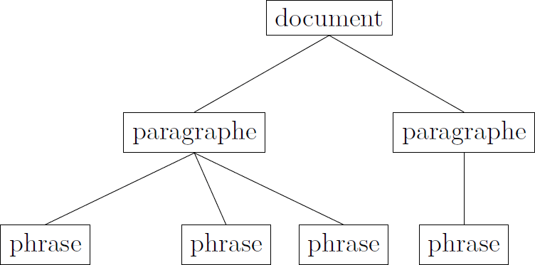
Une structure arborescente
Exemple:
On emploie a priori les italiques pour les termes empruntés à d’autres langues. On emploie les petites capitales pour les noms propres, comme Léopold Delisle. On emploie en revanche généralement le gras pour des raisons coupables.
On retourne à la ligne pour un nouveau paragraphe.
Structure sous‑jacente:

Slide 7
XML comme langage structuré (par des balises)
<document>
<paragraphe>
<phrase>
On emploie <locutionÉtrangère>a priori</locutionÉtrangère> les italiques pour les termes empruntés à d’autres langues.
</phrase>
<phrase>
On emploie les petites capitales pour les noms propres,comme <nom>Léopold Delisle</nom> ou
<nom>Jules Quicherat</nom>.
</phrase>
<phrase>
On emploie en revanche généralement le gras pour des raisons coupables.
</phrase>
</paragraphe>
<paragraphe>
<phrase>
On retourne à la ligne pour un nouveau paragraphe.
</phrase>
</paragraphe>
</document>

Slide 8
Une question fondamentale
Une question fondamentale
Nous avons ici utilisé <paragraphe> ou <phrase> , mais nous aurions pu choisir d’autres noms.
Si nous étions italiens, nous aurions choisi <paragrafo> et <frase>
Mais alors les documents sont encodés différemment: comment choisir des noms pour les <éléments> et les @attributs communs à tous?

Slide 9
TEI

Slide 10

La TEI
TEI pour Text Encoding Initiative
Elle est créé en 1987 (donc avant internet)
La TEI est pilotée par un consortium qui maintient et développe des recommandations pour l’encodage des textes
Ces recommandations sont en constante évolution
Elles sont disponibles en ligne http://www.tei‑c.org/guidelines/

Slide 11
Entre vocabulaire et langage
Il existe d’autres vocabulaires XML que la TEI, comme
l’EAD (Encoded Archival Description) pour les archivistes le DC (Dublin Core) pour les bibliothécaires
le TMX (Translation Memory eXchange)
Ces vocabulaires peuvent d’ailleurs être exprimés avec d’autres langages (comme RDF‑DC en turtle).
Pour cette raison, on parle de XML‑TEI, (ainsi il a existé un SGML‑TEI).

Slide 12
Trois particularités de la TEI
Le vocabulaire est en anglais : on utilise une balise <w> (word) pour un <w>mot</w>
Il est limité: on ne peut (presque) pas inventer de nouvelles balises
Il propose autant que possible un encodage sémantique (à l’inverse de LaTeX, par exemple)

Slide 13
Sémantique et procédural
On emploie a priori les italiques pour les locutions et termes empruntés à d’autres langues.
Procédural
On emploie <italique>a priori</italique> les italiques pour locutions et termes empruntés à d’autres langues.
Sémantique
On emploie <locutionEtrangère>a priori</locutionEtrangère italiques…
Sémantique II
On emploie <latin>a priori</latin> les italiques...

Slide 14
En TEI
On emploie <foreign xml:lang="la">a priori</foreign> les italiques...

Slide 15
Quelques concepts

Slide 16
Modélisation
Opération par laquelle on établit le modèle d’un système complexe, afin d’étudier plus commodément et de mesurer les effets sur ce système des variations de tel ou tel de ses éléments composants.
J. Giraud, P. Pamart, J. Riverain, Les nouveaux mots «dans le vent», Paris, France, 1974.
Il s’agit de définir un modèle adapté :
aux documents que l’on édite
à nos questions de recherche
aux moyens (techniques, financiers. . . ) dont on dispose
Attention ! Il est souvent coûteux et compliqué de revenir sur certains choix. Il s’agit donc de bien réféchir !

Slide 17
Modélisation pour un philologue
Concrètement, pour un philologue, les premières questions sont les suivantes:
Quels passages du textes doivent être balisés ? Les noms ? les locutions étrangères ? tous les mots ? Doit‑on mettre la catégorie morpho‑syntaxique et le lemme ?
Doit‑on représenter la structure physique du document (folios, pages. . . ) ou la structure logique (chapitres, parties. . . )
Attention, il est (presque) impossible de tout faire : il faut choisir !

Slide 18
Modélisation: Structure logique
<document>
<paragraphe>
<phrase>
On emploie a priori les italiques pour les terme empruntés à d’autres langues.
</phrase>
<phrase>
On emploie les petites capitales pour les noms propres, comme Léopold Delisle ou Jules Quicherat.
</phrase>
</paragraphe>
</document>

Slide 19
Modélisation: Structure physique
<document>
<pb n="1"/>
On emploie a priori les italiques pour les termes empruntés à d’autres langues. On
<pb n="2"/>
emploie les petites capitales pour les noms propres, comme Léopold Delisle ou Jules Quicherat.
</document>

Slide 20
Granularité
Degré de finesse ou précision d’un modèle, conçu comme le niveau de son plus petit composant. Plus la granularité est grande, plus on descend dans la modélisation (niveau phrase, mot, graphème, etc.) – et plus on ajoute de balises.

Slide 21
Faible granularité
<document>
<paragraphe>
<phrase>
On emploie a priori les italiques pour les termes empruntés à d’autres langues.
</phrase>
<phrase>
On emploie les petites capitales pour les noms propres, comme Léopold Delisle ou Jules Quicherat.
</phrase>
</paragraphe>
</document>

Slide 22
Moyenne granularité
<document>
<paragraphe>
<phrase>
On emploie <locutionÉtrangère>a priori</locutionÉtrangère> les italiques pour les termes empruntés à d’autres langues.
</phrase>
<phrase>
On emploie les petites capitales pour les noms propres, comme <nom>Léopold Delisle</nom> ou
<nom>Jules Quicherat</nom>.
</phrase>
</paragraphe>

Slide 23
Forte granularité
<document>
<paragraphe>
<phrase>
<w lemme="on" POS="PROper">On<w/>
<w lemme="employer" POS="VERcjg">emploie<w>
...

Slide 24
Exercices
cf. le dossier

Slide 25
Sources
Ce cours reprend des parties d'un cours donné avec J.‑B. Camps à Neuchâtel en février 2018 et le cours de Simon Gabay à EnExDi (Poitiers) en février 2020

Slide 26
TEI_Document _end
Giovanni Pietro Vitali
giovannipietrovitali@gmail.com | giovannni.vitali@uvsq.fr
Université de Versailles Saint Quentin en Yvelines
Université Paris-Saclay

